Slide 1
庆
六
一
迎
端
午
情暖端午
快乐六一
QIN NUAN DUAN WU KUAI LE LIU YI
班级：三年二班
日期：20XX.6.1

Slide 2
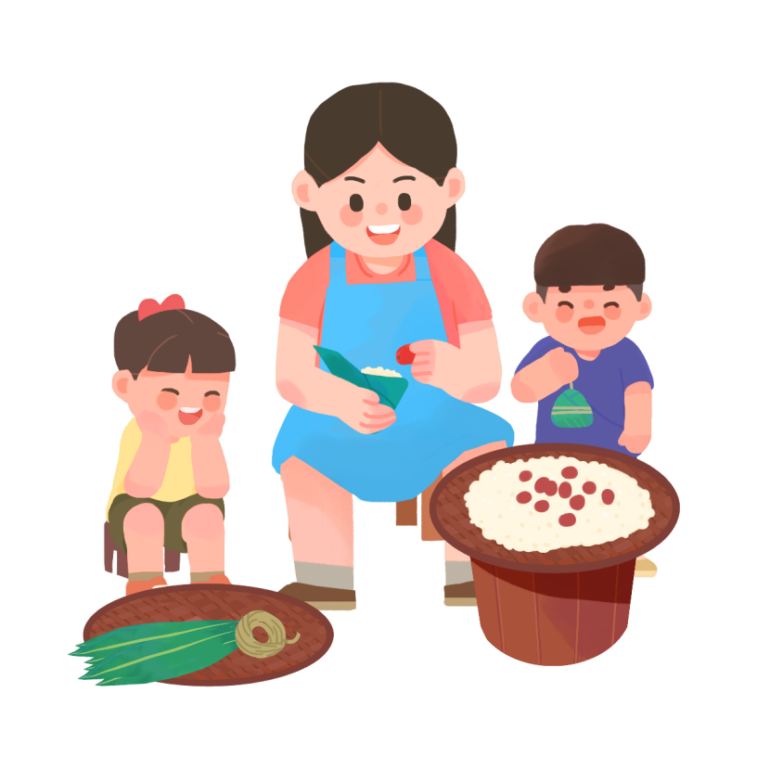
目录
活动概述
学生活动
亲子活动
活动预算
注意事项

Slide 3
第
一
部
分
活动概述
HUO DONG GAI SHU

Slide 4
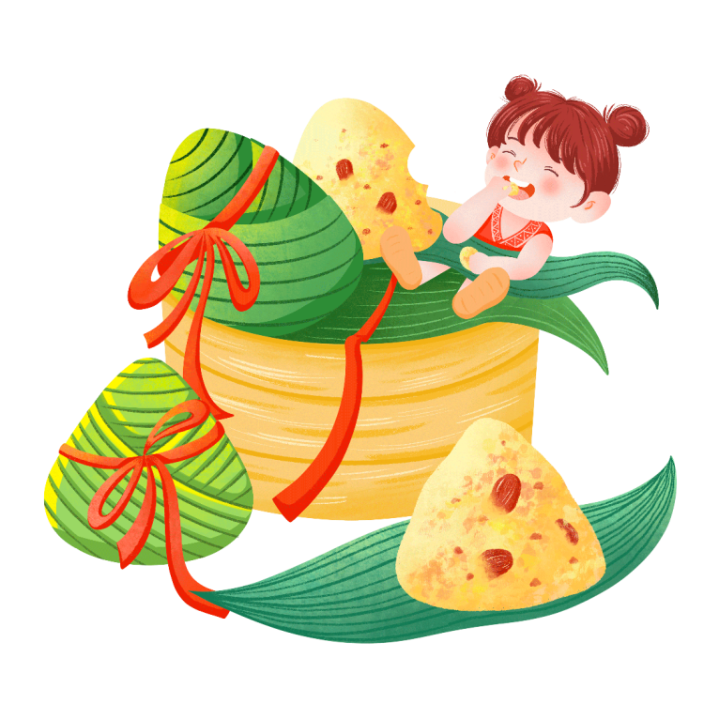
活动概述
HUO DONG GAI SHU
活动意义
让幼儿和学生了解端午节的意义，使幼儿能度过一个开心、快乐的“六一”儿童节，营造一个健康、向.上、活泼的节日氛围，丰富幼儿的校园生活，同时也培养幼儿的活动积极性和参与性。

Slide 5
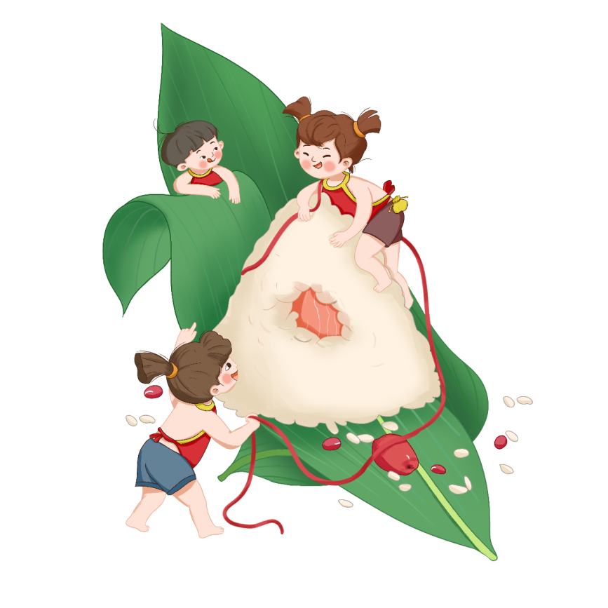
活动概述
HUO DONG GAI SHU
活动来源
传统的节日“端午”和孩子们向往的.六一儿童节就要到了，恰逢两个节日相邻，端午节是我们的传统节日，端午节的故事是必不可少的，怎样让孩子们直观的感受端午呢？

Slide 6
活动概述
HUO DONG GAI SHU
活动主题：情暖端午 快乐六一
活动时间：20XX年5月25日-5月31日
节日PPT模板 http://www.1ppt.com/jieri/

Slide 7
第
二
部
分
学生活动
HUO DONG GAI SHU

Slide 8
学生活动
XUE SHENG HUO DONG
一、召开红领巾相约中国梦,争做美德好少年”主题队会。
各级部班级于5月26日下午班会时间，以“红领巾相约中国梦, 争做美德好少年”为主题召开队会。各中队辅导员要抓住“六一”儿童节时间节点，围绕主题，深入挖掘、广泛宣传美德少年先进事迹，面向全体队员深入浅出地讲解中国梦的基本内涵，大力弘扬友善、孝敬、诚信等中华民族传统美德，宣传普及24字社会主义核心价值观中公民个人层面的价值准则:爱国、敬业、诚信、友善，培养树立崇德向上、见贤思齐的良好风尚。

Slide 9
学生活动
XUE SHENG HUO DONG
二、开展"美德在我家”、“弘扬美德、和谐家风一亲子瞬间"儿童少年书画摄影大赛。
在全校范围内开展“美德在我家”、“弘扬美德、和谐家风亲子 瞬间”儿童少年书画摄影大赛。号召广大同学以摄影、书法、绘画的方式，以儿童节、端午节为契机，用自己独特的视角记录家庭中幸福的瞬间，积极传承家庭和睦、尊老爱幼、邻里互助的家庭美德，教育广大儿童传承家庭美德，注重生活点滴，学会感恩，培养良好道德品质。

Slide 10
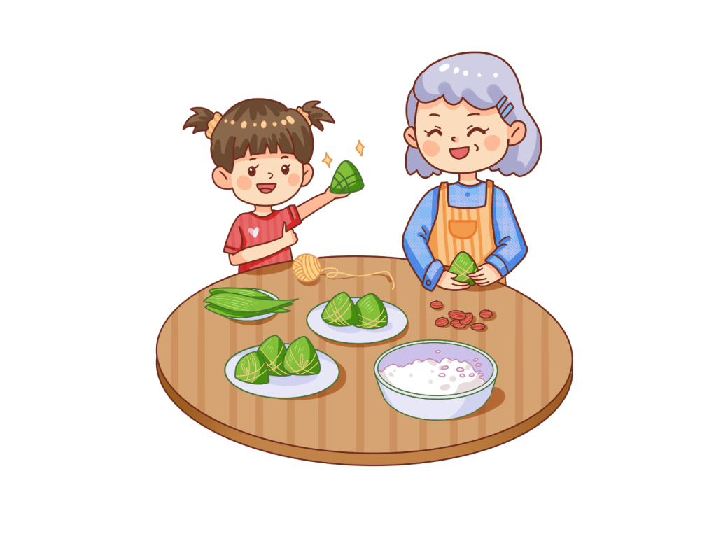
学生活动
XUE SHENG HUO DONG
三、制作节日小报活动。
三至六年级的同学以“我们的节日一端午"为 主题进行节日小报创编，同学们根据自己所了解的端午节的习俗及文化，创编一份画面精美，图文并茂的节日小报，小报要求A4纸制作，主题突出，画面精美。

Slide 11
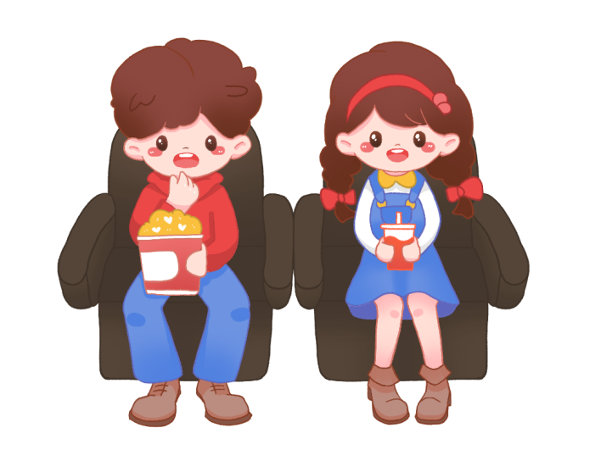
学生活动
XUE SHENG HUO DONG
四、亲子活动五个一之亲子观影活动。
在儿童节端午节双节期间，建议同学们与家长一起到电影院看一场电影，与父母体验电影中的悲与乐，感受人间亲情，撰写观影体会。

Slide 12
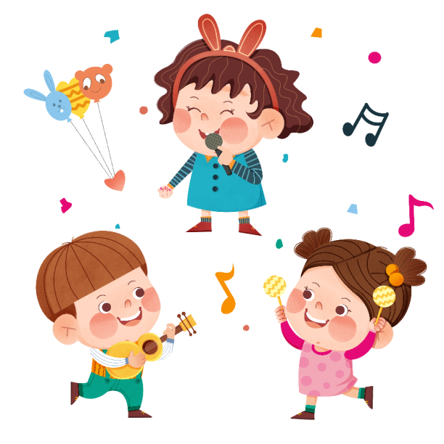
学生活动
XUE SHENG HUO DONG
五、各班级庆祝六一儿童节活动。
5月30日下午第二三节课，各班举行六一庆祝活动,，尽量由学生自我组织，班主任任课教师参与指导，通过表演、游戏等方式进行庆祝，让同学们度过一个快乐的六一儿童节。

Slide 13
第
三
部
分
亲子活动
HUO DONG GAI SHU

Slide 14
亲子活动
XUE SHENG HUO DONG
此次活动以亲子互动的形式，不仅让家长和孩子在共同参与、共同成长的过程中收获喜悦与感动，同时，引导孩子们了解、认同、热爱中国传统节日，感受到民俗文化的魅力，营造了浓厚的传统节日文化氛围。

Slide 15
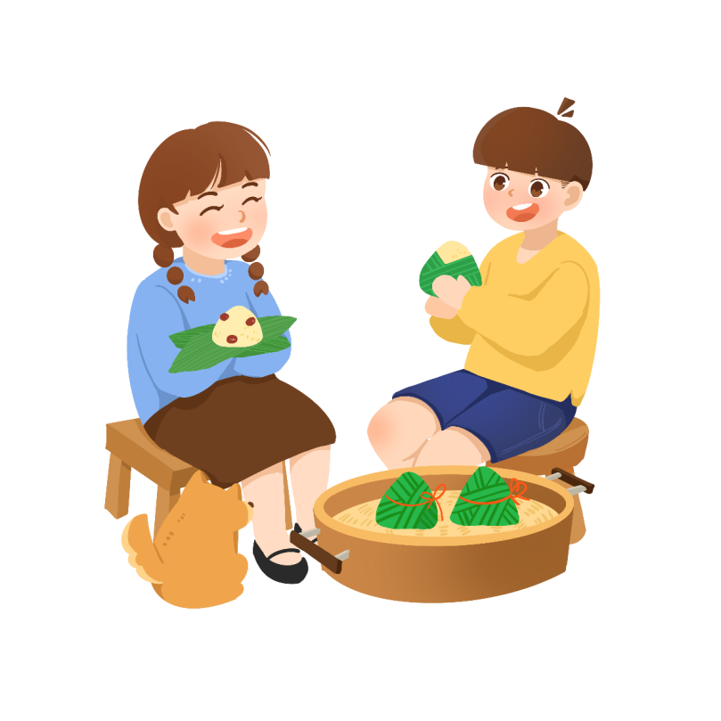
亲子活动
XUE SHENG HUO DONG
游戏：两人一足
内容：每轮请三组家庭，家长和孩子小脚绑在一起，最先到达终点的为优胜者，奖励小书包一个，共三轮，共请9组家庭现场报名参赛。
奖项设置3名，奖品为“小书包”，参与家庭均有一个小礼品。

Slide 16
亲子活动
包粽子比赛
XUE SHENG HUO DONG
A、参赛前将配料准备好，粽子叶、米、大枣、花生；
B、参赛人员 6-8人，
C、限时5分钟，按选手所包符合要求粽子的数量多少进行排序，取前三名；
D、所包的粽子要求打好十字花，“点米不露”，且美观。
E、活动共设一、二、三等奖。
F、所有选手都将免费获得自己在5分钟内所包的粽子

Slide 17
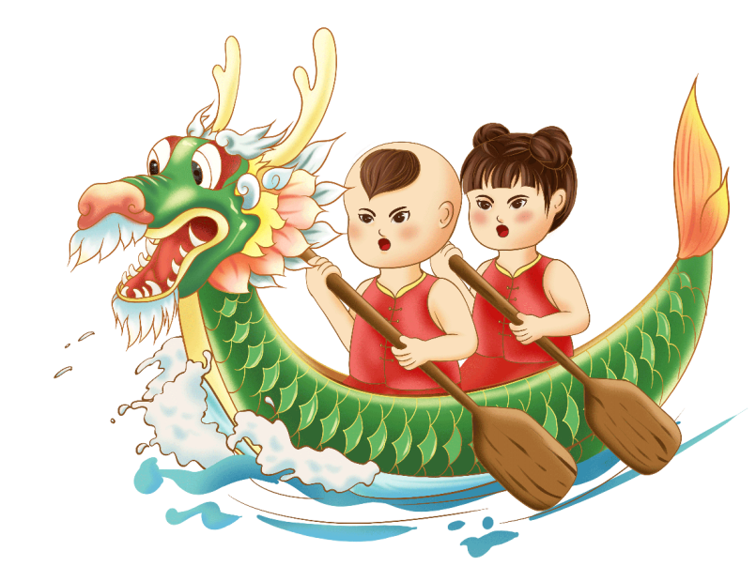
亲子活动
XUE SHENG HUO DONG
有奖竟答
内容：提问一些关于端午节的问题，请台下家长和小朋友抢答，答对有奖。
注：事先准备好十个端午节问题，按顺序提问，答对即可领取一个奖品，每人一次领取奖品的机会，答错可继续抢答，答对领取完奖品后不可继续抢答，十个问题提问完即结束此环节。
奖项设置10名，奖品为喝水杯。

Slide 18
亲子活动
XUE SHENG HUO DONG
仿画猜谜
比赛规则：教师出示图片，幼儿模仿图片画到纸上，家长猜出幼儿画的是什么即为胜利。（每组8人），教师作为裁判监督游戏进行。

Slide 19
第
四
部
分
活动预算
HUO DONG GAI SHU

Slide 20
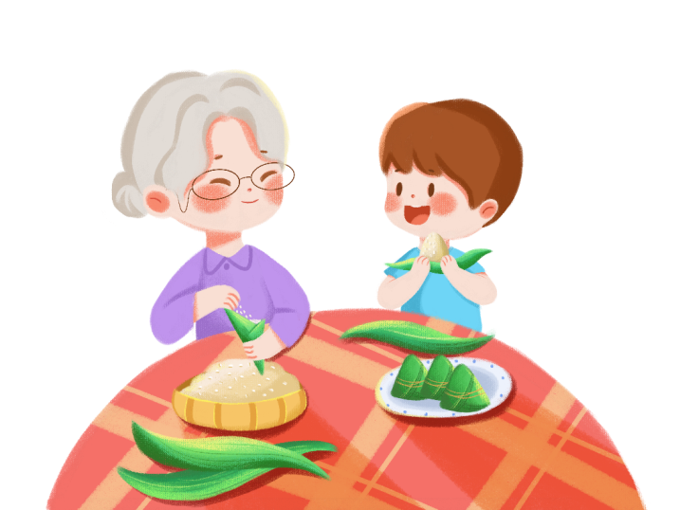
活动预算
XUE SHENG HUO DONG
活动要求
1、以班级为单位组织方阵。教师统一服装，幼儿统一着夏季园服。
2、各岗位人员各负其责，保证活动顺利进行。
3、各班留守教师确保本班幼儿及家长的位置安排，维持好本班现场的秩序。

Slide 21
活动预算
XUE SHENG HUO DONG
活动预算
 | 活动名称 | 活动名称 | 活动名称 | 活动名称
No.1
No.2 |  |  |  | ……..
No.3 |  |  |  | ……..
No.4 |  |  |  | .
No.5 |  |  | …….. | ……..

Slide 22
第
五
部
分
注意事项
HUO DONG GAI SHU

Slide 23
注意事项
XUE SHENG HUO DONG
活动注意事项
1、 活动前一个星期安排班主任向家长进行宣传，做好宣传及活动通知；
2、 活动当天现场将音响设备调配好，活动开始至结束，音乐不可断；
3、 随时关注天气预报，如若不是大雨，活动正常举行；
4、 因活动是与合作，活动现场与家长和老师互相配合协作。

Slide 24
庆
六
一
迎
端
午
情暖端午
快乐六一
QIN NUAN DUAN WU KUAI LE LIU YI
班级：三年二班
日期：20XX.6.1

